Slide 1
План
Етапи формування концепції сталого розвитку
Частина 3
Порядок денний на XXI століття

Slide 2

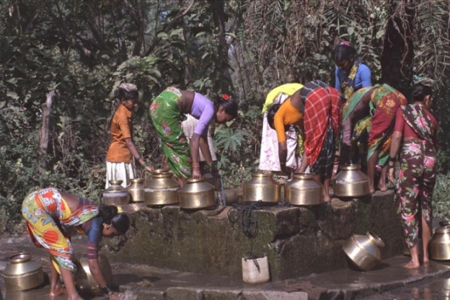
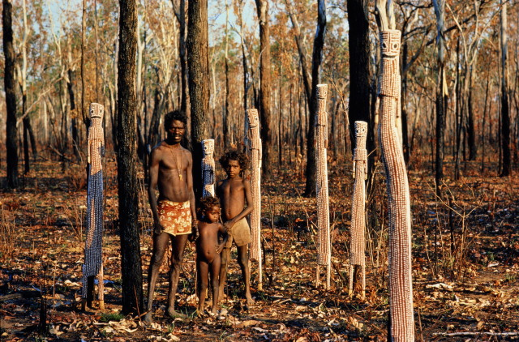
Порядок денний на XXI століття
Проблема | Коротка характеристика проблеми
Боротьба з бідністью | У світі налічується майже 3000 доларових мільярдерів, біля 22,8 мільйонів мільйонерів і більше 1,2 мільярда осіб, дохід яких менший за $1 США на день. Шляхи подолання бідності: забезпечення заробітків; самозабезпеченість бідних країн та скорочення залежності від багатих країн; збільшення чисельності працездатного населення; сталий розвиток та збереження природних ресурсів; удосконалення освітньої системи; планування сім'ї; фінансової допомоги.

Slide 3
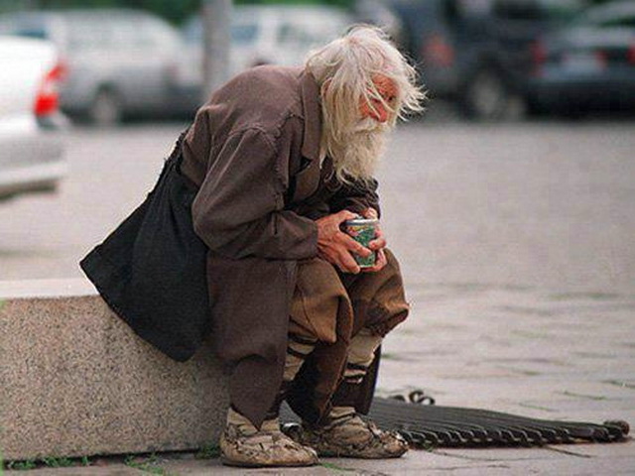

Порядок денний на XXI століття
Проблема | Коротка характеристика проблеми
Зміна структур споживання | Марнотратний спосіб життя багатої частини людства – одна з причин деградації середовища та виснаження природних ресурсів. Водночас бідні неспроможні отримати мінімально необхідне життя. Альтернатива полягає в тому, що необхідно встановити в усьому світі таку норму споживання, яку може Земля витримати протягом тривалого часу.

Slide 4
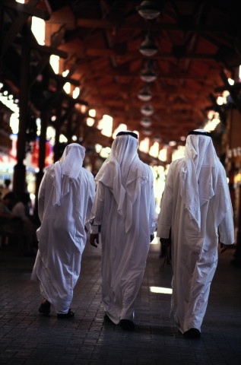
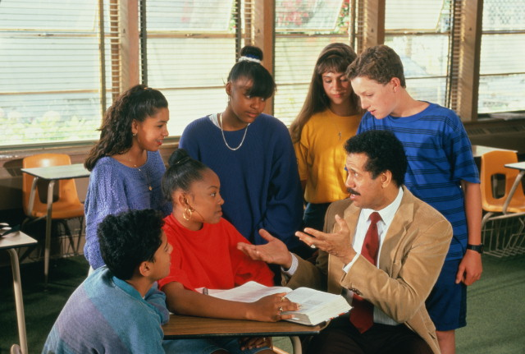
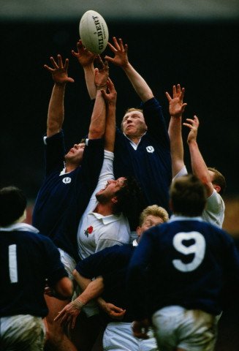
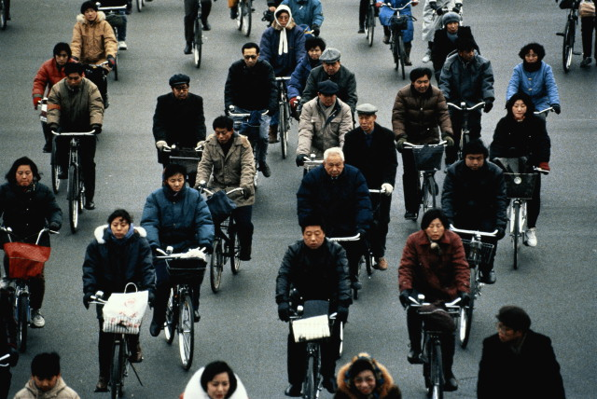
Порядок денний на XXI століття
Проблема | Коротка характеристика проблеми
Населення і усталеність | У 1993 р. населення світу становило понад 5,5 млрд. людей, у 2025 р. - понад 8 млрд.

Slide 5
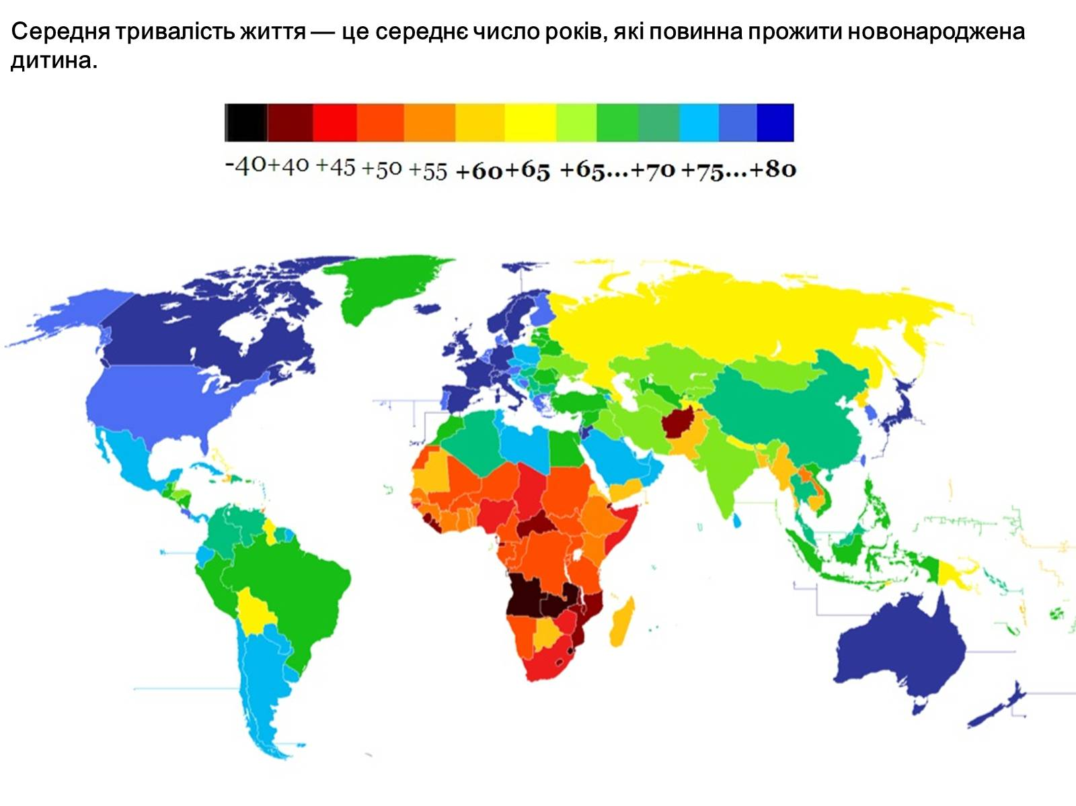

Slide 6
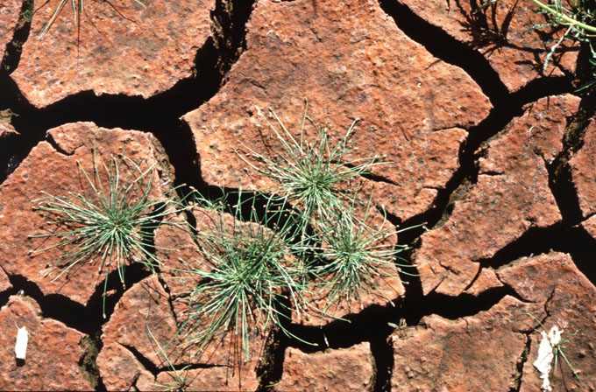
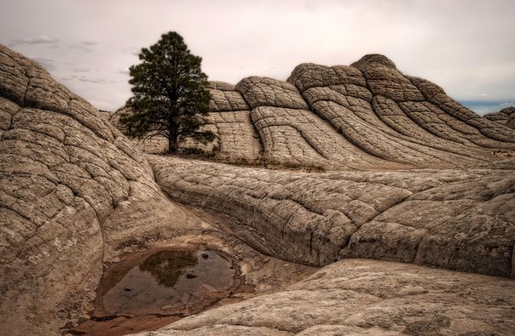
Порядок денний на XXI століття
Проблема | Коротка характеристика проблеми
Раціональне використання земельних ресурсів | Родючість ґрунту знижується внаслідок водної та вітрової ерозії, а також хімічної та фізичної деградації. Серед причин деградації ґрунту відзначають надмірне пасовищне тваринництво; збіднення та вимирання лісових масивів; сільськогосподарську діяльність; надмірну експлуатацію земель тощо.

